Slide 1






IHK Data Analyst · Abschlussprojekt
Daten
Orders · Returns · People
Superstore – Profitabilitätsanalyse je Verkaufsregion
KNIME
ETL & explorative Analyse
Wo verliert der Superstore Gewinn – und was können die Regionen konkret ändern?
Power BI
Sternschema & Dashboard
· Mesut Karagöz (Projektleiter)
· Erol Bek (Data Analyst )
· Vivien Kreitow (Data Analystin )
· Gözde Kuyumcu (BI Analystin )
Ergebnis
3 Handlungsempfehlungen
23.10.2026 · Dozent: Dr. Denis Düsseldorf

Slide 2
Ausgangssituation & Projektziele
Der Superstore wächst – aber nicht jede Position ist profitabel
+51 %
Leitfragen (Aufgabenstellung Superstore v1.1)
1
Regionen im Jahres-, Monats- und Wochenverlauf
Umsatz 2026 ggü. 2023 (745.568 $ vs. 493.660 $)
2
Gewinn und Retouren nach Kategorie, Segment, Region und Versandart
18,6 %
3
Rabatt, Umsatz je Stück, Absatzmenge und Profitabilität
der Positionen mit Verlust (1.900 von 10.192)
4
Konkrete Handlungsempfehlungen je Region
7,9 – 15,0 %
Marge je Region: Central am niedrigsten, West am höchsten
Ziel: bis 20.10.2026 alle Leitfragen mit KNIME und Power BI beantworten – 3 Empfehlungen, jede mit einer Zahl

Slide 3


Datenbasis & Analyseprozess
Eine Excel-Datei, drei Tabellen – geprüft, bereinigt und als Sternschema übergeben
10.192
5.111
804
1.862
4
2023–2026
Positionen nach Bereinigung (vorher 10.194)
Bestellungen
Kunden
Produkte
Regionen: Central, East, South, West
Bestellzeitraum
Excel
KNIME
Sternschema
Power BI
Empfehlungen
Orders · Returns · People
ETL & EDA: Duplikate, Joins, Kennzahlen
Fakt_Verkauf + 3 Dimensionen
Modell, DAX-Measures, 4 Seiten
3 Regeln mit Zahlen
Datei: sample_-_superstore.xlsx (Superstore-Beispieldaten, fiktiv) · Übergabe KNIME → Power BI über superstore_clean.xlsx (4 Blätter)

Slide 4
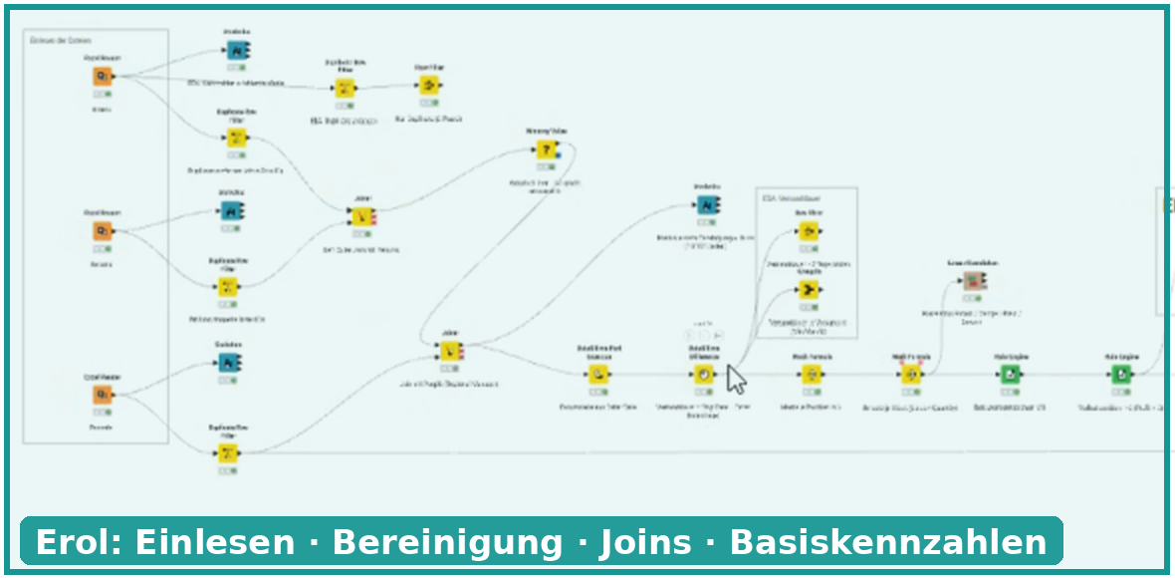
KNIME: ETL & Datenaufbereitung
Von der Rohdatei zur sauberen Tabelle – jeder Schritt mit Kontrolle
Ablauf im Workflow
1
Excel Reader: Orders, Returns, People (Blatt per Name)
2
Statistics: keine fehlenden Werte, Geldwerte stark schief
3
Duplikate: 2 Paare identisch bis auf Row ID → entfernt
4
Joiner (Left Outer): + Returns, + People
5
Missing Value: Returned leer → „No"
6
Datum, KW und Versanddauer (1 Ausreißer: 11 Tage)
10.192
800
1.900
Positionen (2 Duplikate entfernt)
Positionen aus Retouren
Verlustpositionen (18,6 %)
7
Marge, Umsatz je Stück, Retoure 1/0, Verlust 1/0

Slide 5



KNIME: Explorative Datenanalyse
Erst entdeckt, dann entschieden – warum die Grenze bei 20 % Rabatt liegt
Rabattklassen
Bruch zwischen 20 % und 30 % → Klassen 0 % · 1–20 % · 21–40 % · über 40 %
20 % → 13,8 %
30 % → 91,7 %
Ausreißer (IQR)
Grenzen per Flow Variables berechnet: 1.183 Sales-, 1.913 Profit-Flags – markiert, nicht gelöscht
Sternschema & Export
Fakt 10.192 × 30, Dim Produkt 1.862 · Kunde 804 · Region 4 → superstore_clean.xlsx

Slide 6

Kernaussagen
+51 %
Umsatz 2026 ggü. 2023 – mit Delle 2024
7,9 % | 15,0 %
Marge Central | West
51,5 %
des Umsatzes von September bis Dezember
957 | 274
Bestellungen Freitag | Sonntag

Slide 7
Kernaussagen
2,6 %
Marge Furniture (Office Supplies 17,2 %, Technology 17,4 %)
11,6 %
Retourenquote West (andere Regionen 2,9–3,3 %)
5,8 %
Retourenquote gesamt (Anteil retournierter Bestellungen)
−17.753 $
Gewinn Tables – größter Verlust je Unterkategorie

Slide 8
Kernaussagen
−136.009 $
Gewinn der Positionen mit Rabatt über 20 %
90–100 %
Verlustpositionen in den Klassen über 20 %
≈ 3,8
Stück je Position – in jeder Rabattklasse gleich
15,6 %
Rabattquote, mengengewichtet

Slide 9
1
Rabatt auf maximal 20 % begrenzen
−136.009 $
Ergebnis aller Positionen mit Rabatt über 20 %
Maßnahme: Freigabe durch Vorgesetzte ab 20 % Rabatt
2
Rabattpolitik in Central überprüfen
27,7 %
Central-Positionen mit Rabatt über 20 %; −52.444 $
Maßnahme: Rabattvergabe und Produktgruppen mit Regional Manager prüfen
3
Retourenursachen in West klären
11,6 %
Retourenquote West (107.483 $ retournierter Umsatz)
Maßnahme: Retourengründe nach Produkt, Kunde und Versandart erfassen
Zur Einordnung: Die Zahlen sind Analysebefunde – keine garantierten Einsparungen. 107.483 $ ist Umsatz retournierter Bestellungen, nicht automatisch verlorenes Geld.

Slide 10



Maßnahmen, Grenzen & Erfolgskontrolle
Realistisch umsetzen, messbar verfolgen – und ehrlich sagen, was die Daten nicht zeigen
Umsetzung
Erfolgskontrolle
Grenzen
Freigabeprozess für Rabatte über 20 %
Rabattkontrolle in Central, zuerst als Pilot
Retourengründe in West systematisch erfassen
Marge % je Region und Quartal
Verlustpositionsquote und Anteil Rabatt über 20 %
Retourenquote West – alles im bestehenden Dashboard
Beobachtungsdaten: Zusammenhang ist keine Ursache
Wirkung einer Rabattgrenze noch nicht getestet
Keine Retourengründe und keine Kostendaten; Währung als USD angenommen
Nächster Schritt: Rabattfreigabe ein Quartal lang als Pilot in Central testen und Marge, Verlustpositionsquote und Retourenquote im Dashboard vergleichen

Slide 11

Fazit
KNIME: Daten geprüft, bereinigt, verknüpft – jede Entscheidung mit EDA belegt
Power BI: Umsatz, Gewinn, Retouren und Rabatte je Region in 4 Seiten sichtbar gemacht
Ergebnis: 3 konkrete Regeln für das Management – jede mit einer Zahl
Mesut Karagöz · Erol · Vivien · Gözde
Der Superstore wächst – profitabler wird er durch klare Rabattregeln und weniger Retouren.
Vielen Dank für Ihre Aufmerksamkeit.
Wir freuen uns auf Ihre Fragen.

